Slide 1

DISEÑO, CONSTRUCCIÓN E IMPLEMENTACIÓN DE UN SISTEMA AUTOMÁTICO DE RECOLECCIÓN Y TRANSPORTE DE ENVASES PLÁSTICOS DE POLIETILENO FABRICADOS EN LA EMPRESA “INPLÁSTICO NARANJO HERNÁNDEZ”
GUISHCASHO TERCERO WILSON ROBERTO
PILAMONTA PANCHI EDISON JAVIER
INGENIERÍA EN ELECTROMECÁNICA

Slide 2

OBJETIVO GENERAL
Diseñar, construir e implementar un sistema automático de recolección y transporte de envases plásticos de polietileno fabricados en la empresa “INPLÁSTICO NARANJO HERNANDEZ”.

Slide 3
OBJETIVOS ESPECÍFICOS :
Conocer la estructura y operación de la máquina sopladora de polietileno Jonh Huah TPH-550FX-2.
Diseñar el sistema mecánico y eléctrico.
Diseñar el sistema de control.
Desarrollo de planos del sistema de transporte acorde a las necesidades específicas.
Seleccionar los equipos y elementos necesarios para el sistema eléctrico, mecánico y de control.
Construir e implementar el sistema mecánico neumático y eléctrico de la máquina
Construir el módulo de control, generando pruebas mecánicas, eléctricas e integración de sus componentes.
Documentar las experiencias de eventos vividos en el proyecto que aporten conocimientos y recomendaciones, considerando a proyectos similares.

Slide 4
JUSTIFICACIÓN
En la empresa “INPLÁSTICO NARANJO HERNÁNDEZ” se pretende implementar un sistema automático de recolección y transporte de envases plásticos de polietileno, con el propósito de elevar sus niveles de producción.

Slide 5
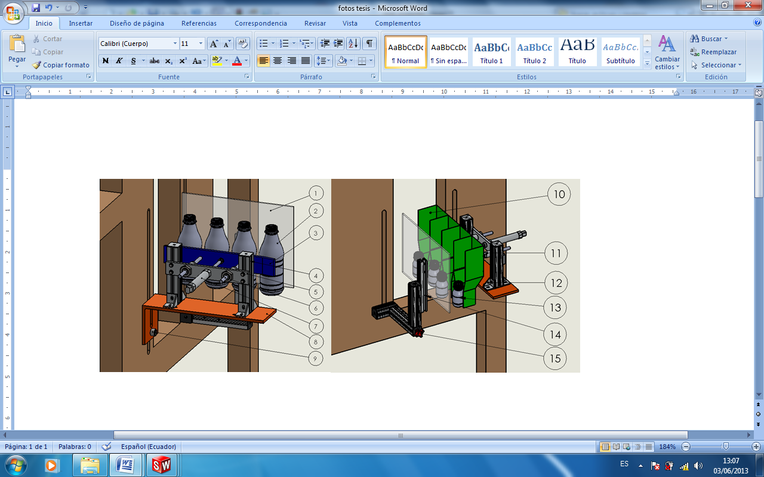
DISTRIBUCIÓN DE LOS ELEMENTOS DEL SISTEMA DE RECOLECCIÓN(15 gr) Y ALINEACIÓN DE (37 gr)
1.- Placa de acrílico | 8.- Brazo de soporte.
2.- Envase de 37 gr. | 9.- Perno de sujeción.
3.- Placa alineación envases 37 gr. | 10.- Sistema recolección de 15 gr.
4.- Perfil de sujeción | 11.- Buje de fijación.
5.-Placa sujeción del cilindro | 12.- Conectores.
6.- Guías de soporte. | 13.- Envase de 15 gr.
7.- Cilindro neumático | 14.-Perfil de sujeción del acrílico
15.- Pomo de ajuste en estrella.

Slide 6
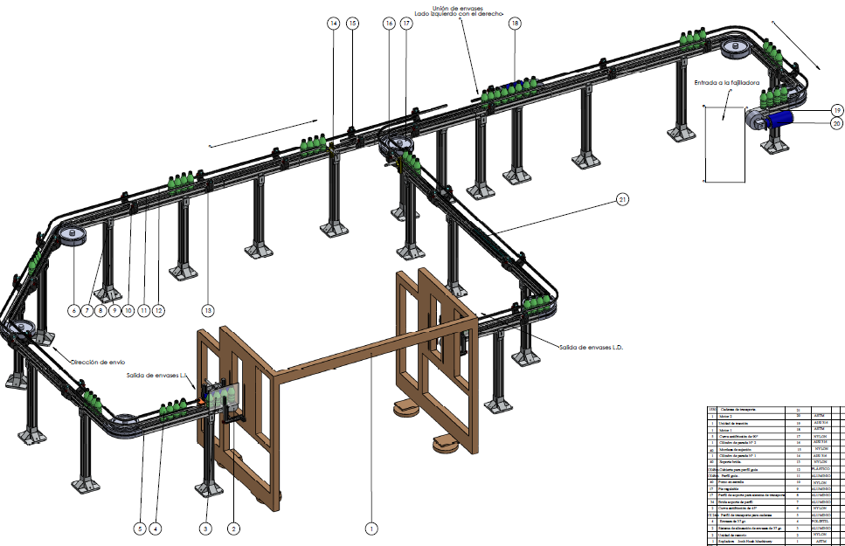
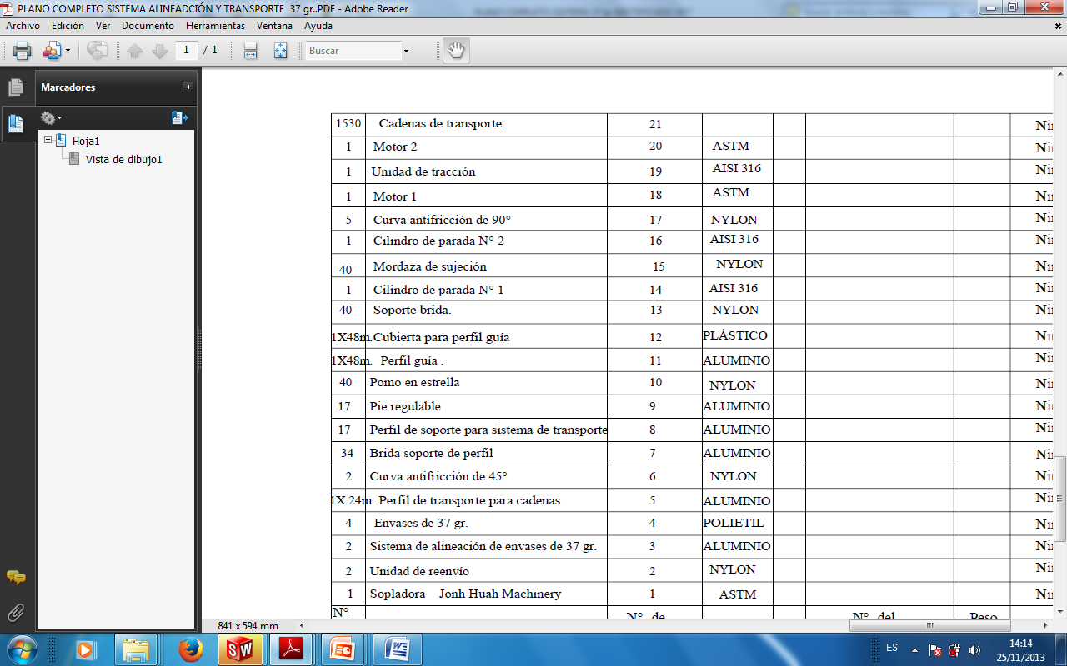
DISTRIBUCIÓN COMPLETO DE LOS ELEMENTOS DEL SISTEMA ALINEACIÓN Y TRANSPORTE

Slide 7
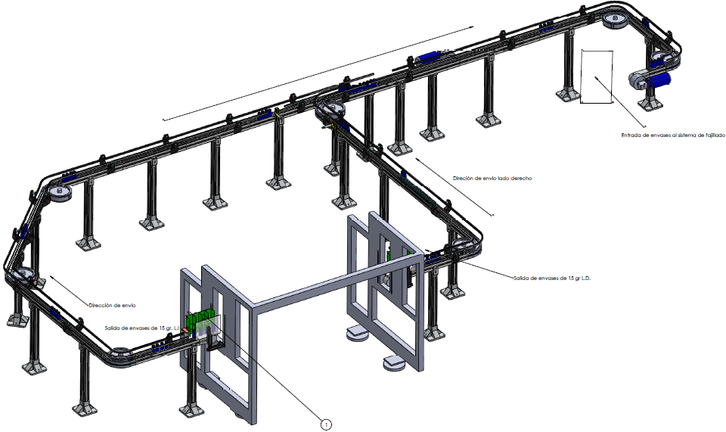
DISTRIBUCIÓN COMPLETO DE LOS ELEMENTOS DEL SISTEMA RECOLECCIÓN Y TRANSPORTE

Slide 8
SISTEMA RECOLECCION Y TRANSPORTE .
PARÁMETROS DE DISEÑO
Peso de los envases de 950 cc | 37 gr
Longitud del brazo de salida para los envases | 400 mm.
Fricción entre la cadena cargada y las guías de deslizamiento | Ff₁= 155.24 N
Fuerza de empuje del cilindro neumático | 164 N
Velocidad máxima del transportador | V = 10 m/min = 166.67 mm/s
Factor de seguridad | 3
Fuerza de tracción del cilindro neumático | 137 N

Slide 9
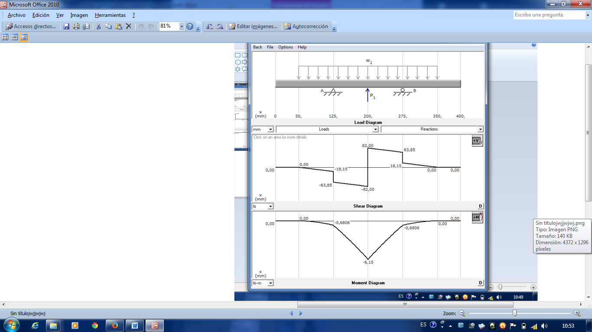





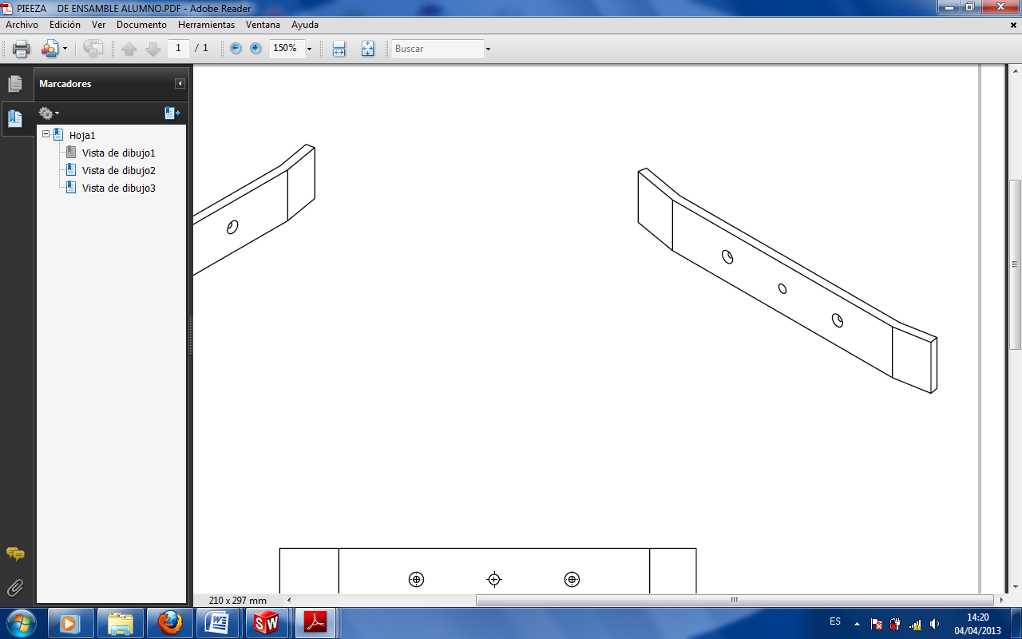
PLACA PARA ALINEACIÓN DE ENVASES.
DISEÑO:
Fr= u*w.# env.= 74 gr. = 0.726 N.
W= 2.42 N/m.
F= 164 N.
Aluminio 1060.
Fs = 3.
Sy= 28 Mpa.
M = 6.15 N*m.

Slide 10
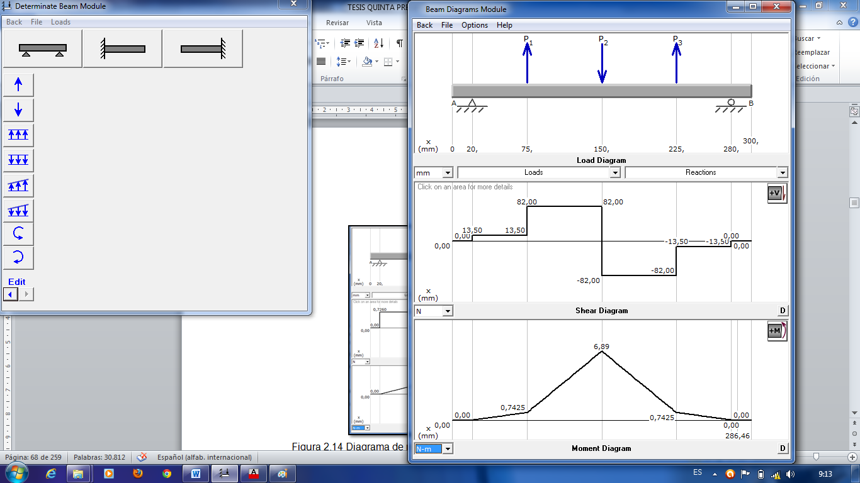
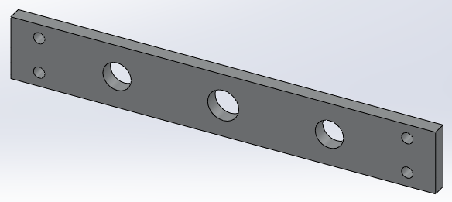

PLACA DE SUJECIÓN DEL CILINDRO NEUMÁTICO.
DISEÑO:
Fuerza de empuje =164 N.
Fuerza de tracción =137 N.
Aluminio 1060.
FS = 3.
M = 6.89 N*m.

Slide 11
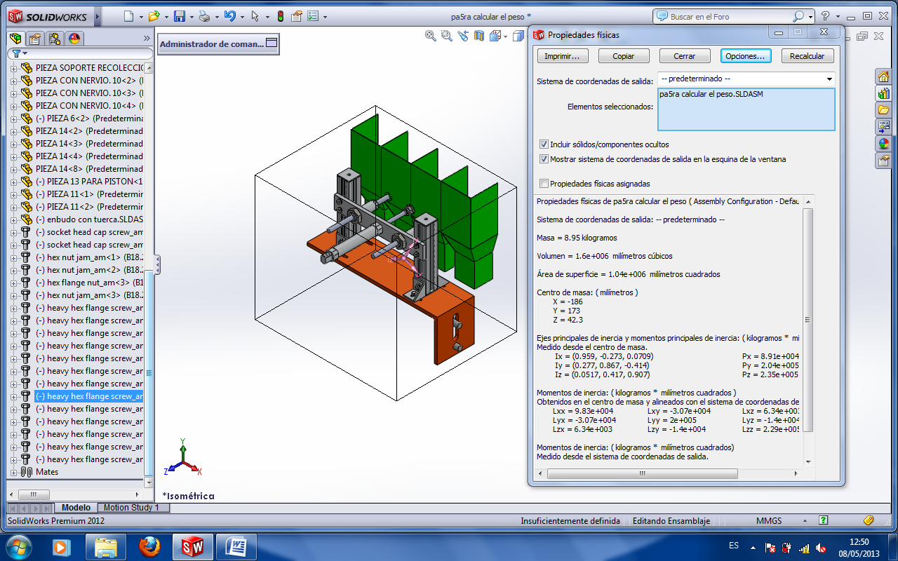


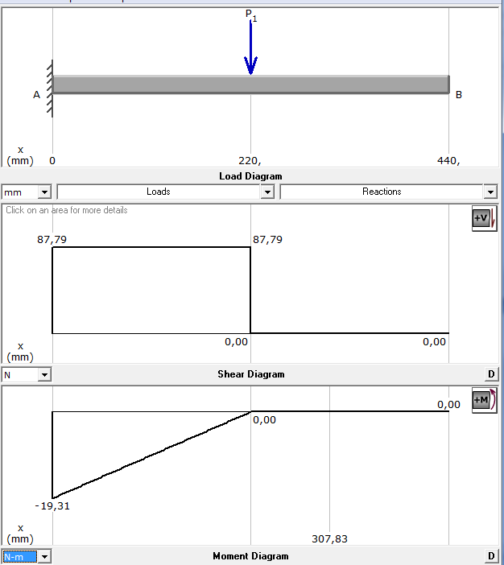

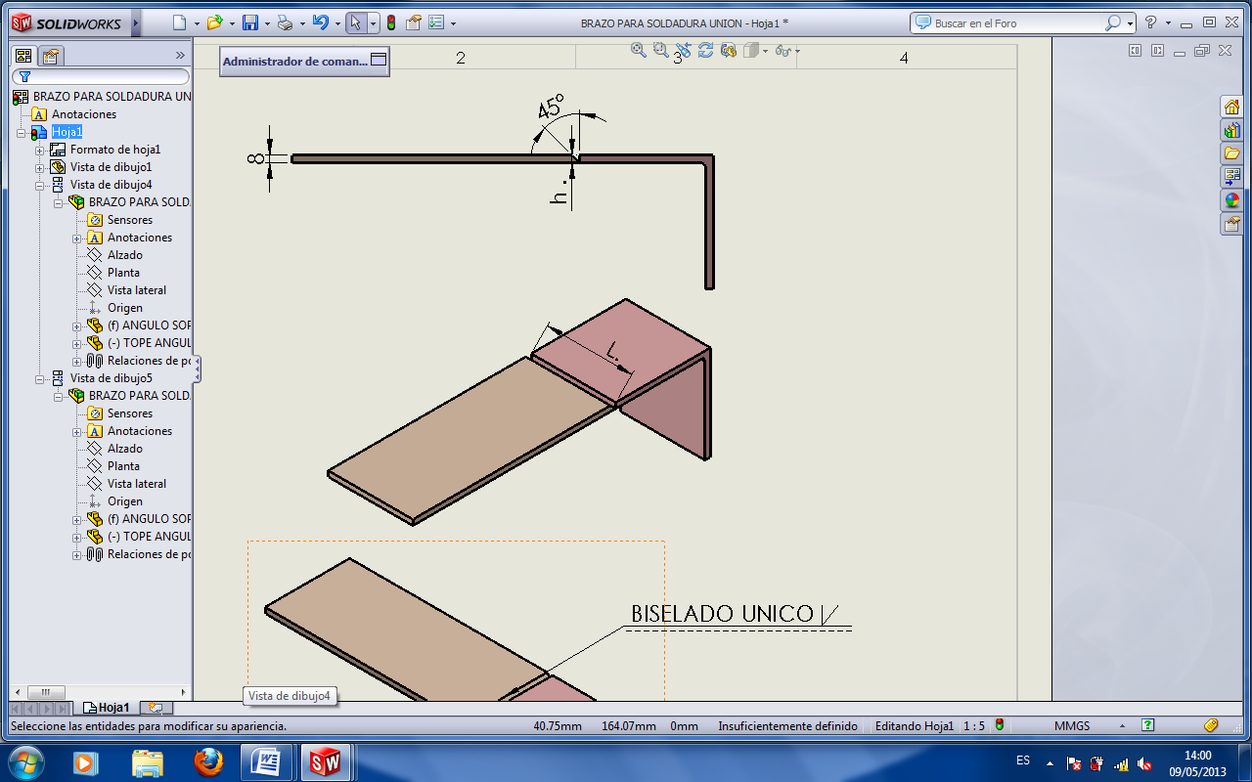
BRAZO DE SOPORTE
DISEÑO:
Sy=250 Mpa. Acero ASTM-A36.
FS= 3
CÁLCULO DEL PESO DE LOS COMPONENTES
.
soldadura SMAW

Slide 12
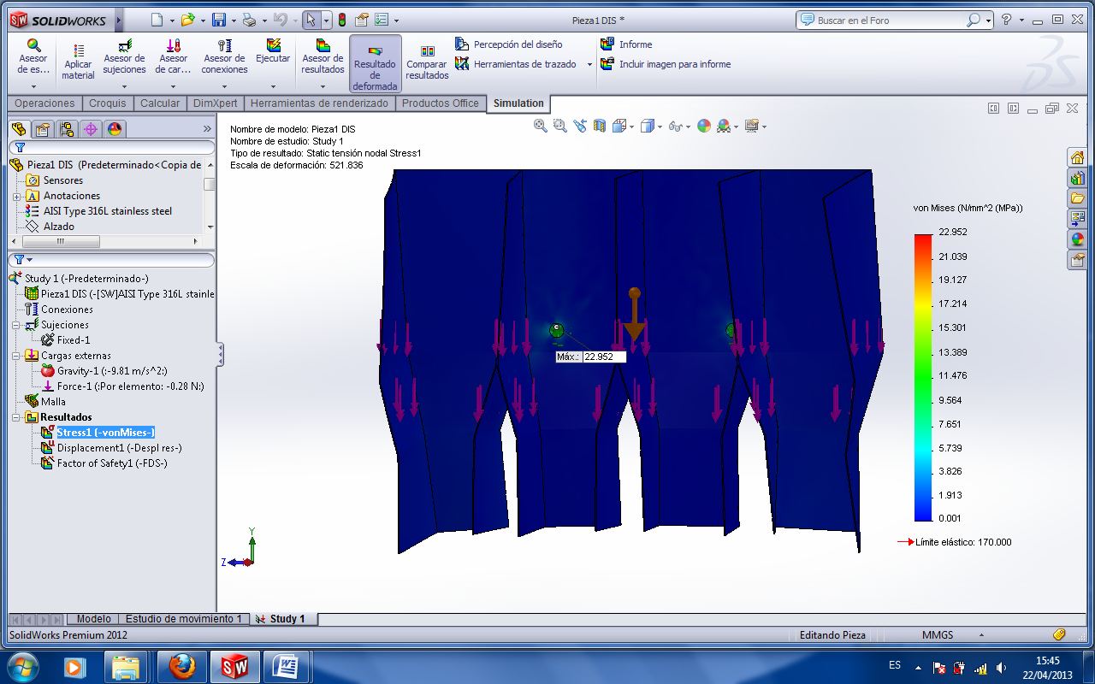
SISTEMA DE RECOLECCIÓN PARA ENVASES DE 185 cc (15 gr).
DISEÑO:
Material acero inoxidable ANSI 316.
Sy=207 Mpa.
Peso (8.95 Kg)
Tensión de von mises.
El esfuerzo máximo es de 22.952 MPa

Slide 13
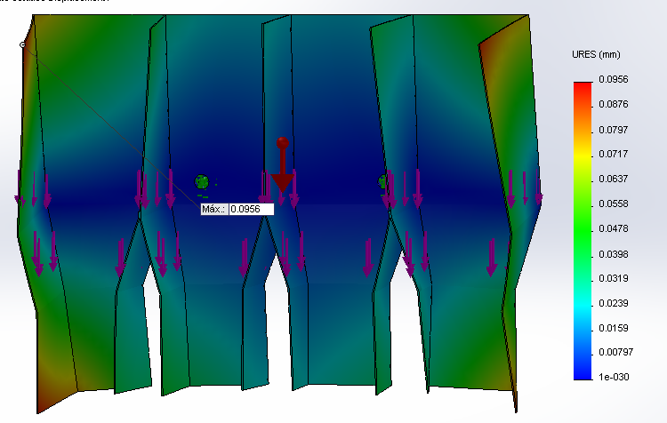
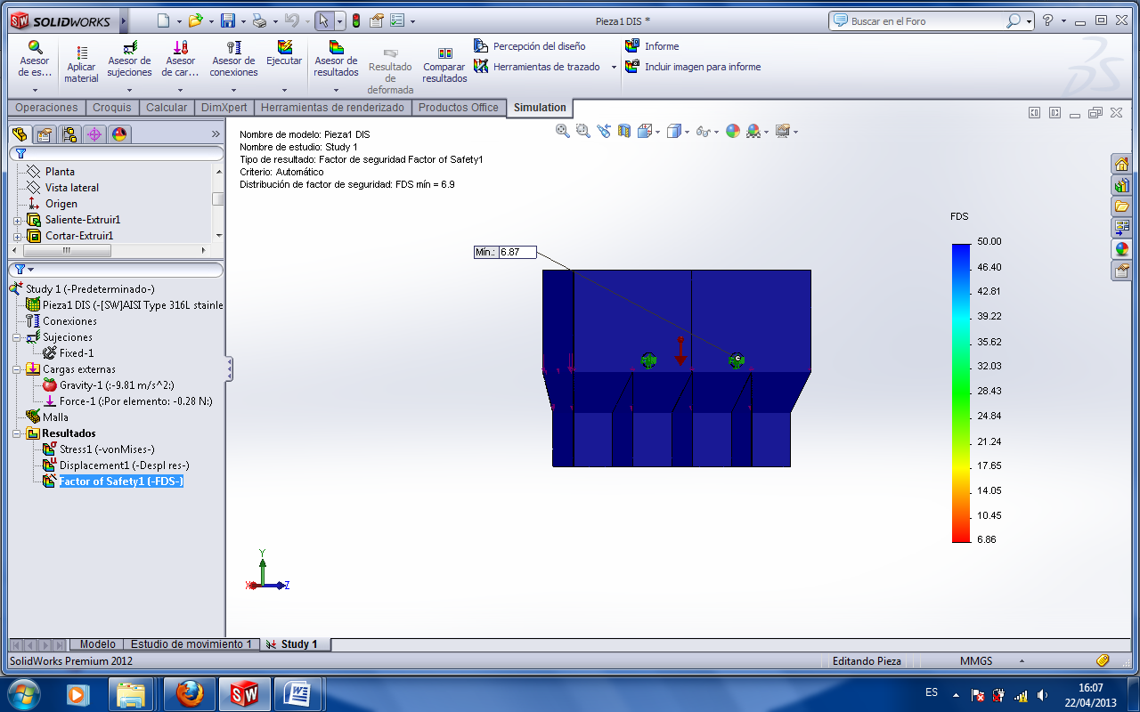
SISTEMA DE RECOLECCIÓN PARA ENVASES DE 185 cc (15 gr).
Desplazamiento resultante.
El desplazamiento es la deflexión = 0.0956 mm
Factor de seguridad= 6.85
Factor de seguridad
establecido =3

Slide 14
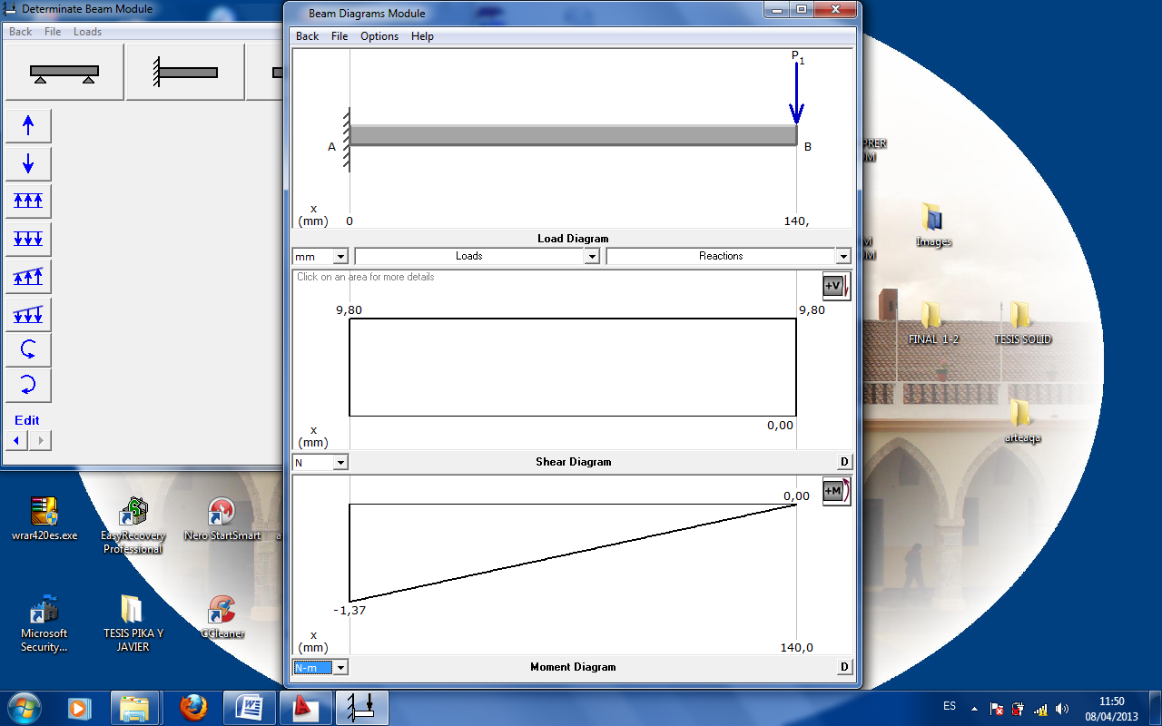





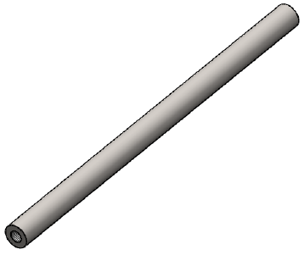

GUÍA DE DESLIZAMIENTO.
DISEÑO:
F= 19.59 N
Acero inoxidable AISI 316.
Sy = 207 Mpa
Fs=3
M= F/2 * d = 1.37 N* m.

Slide 15
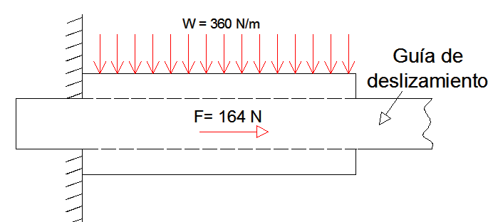
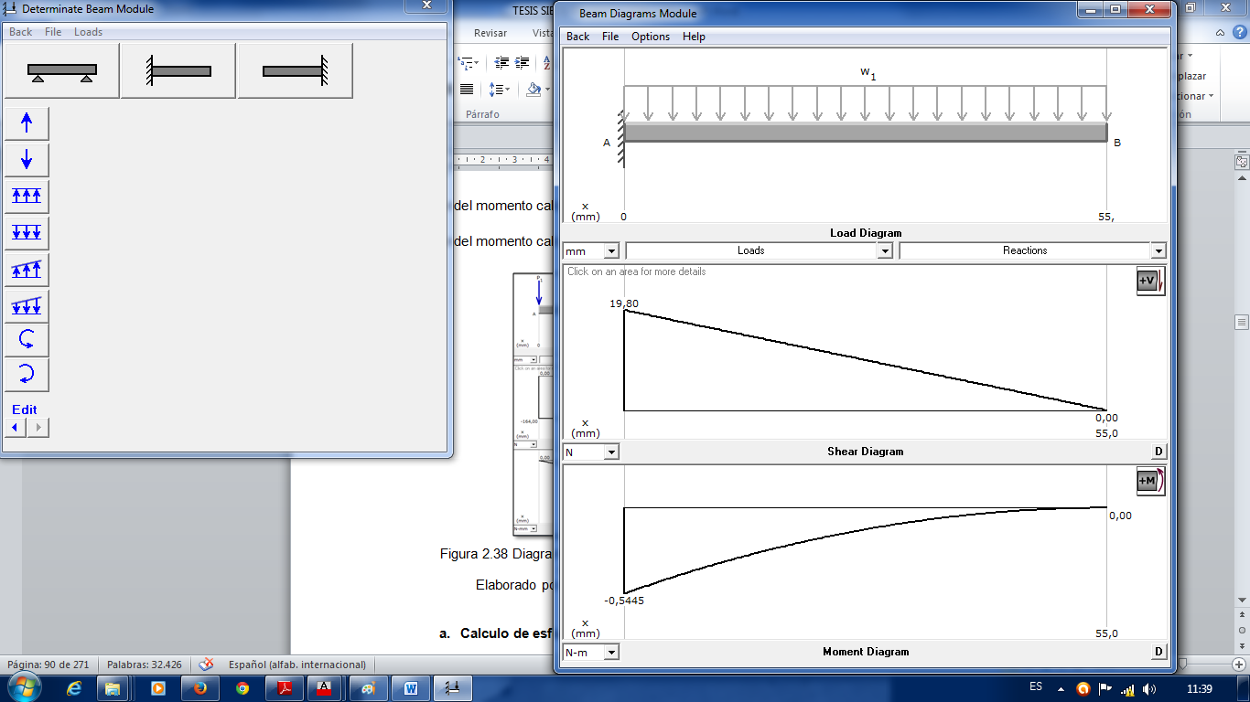






BUJE DE FIJACIÓN.
.
.
DISEÑO:
Aluminio
Sy = 28 Mpa
Calculo del diámetro
Esfuerzo normal .
Esfuerzo por flexión.

Slide 16


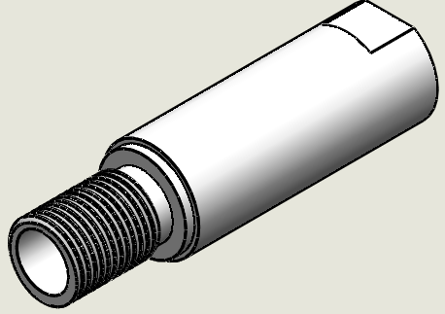


BUJE DE FIJACIÓN.
Esfuerzo total.
Calculo del factor de diseño
Factor de diseño establecido ( choque) N= 7
Rosca del Buje:
Esfuerzo normal

Slide 17
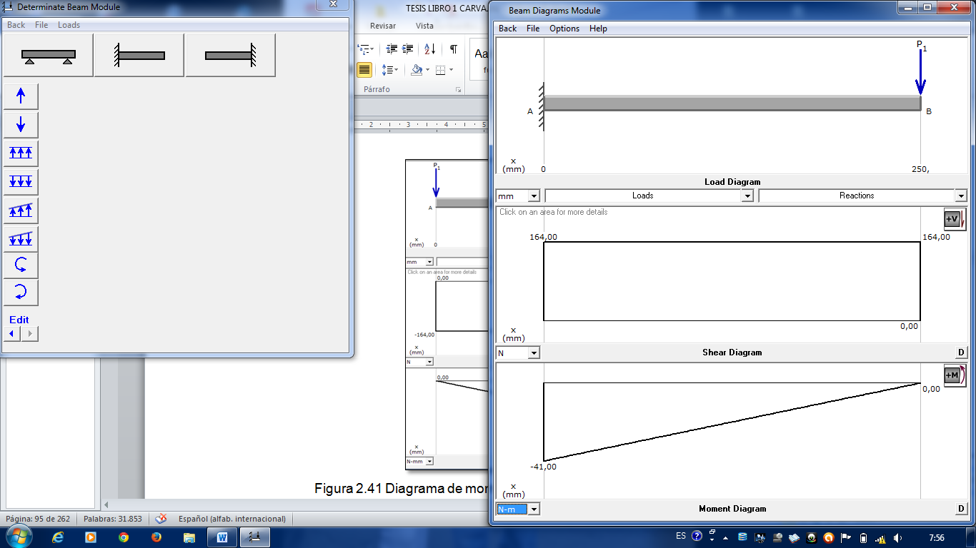

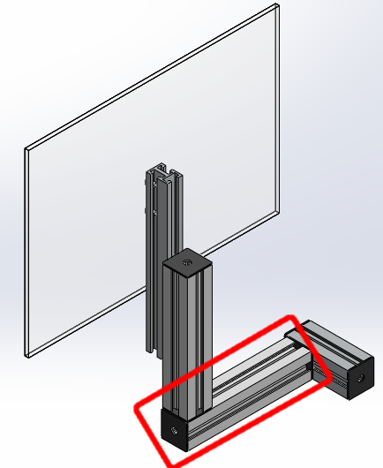
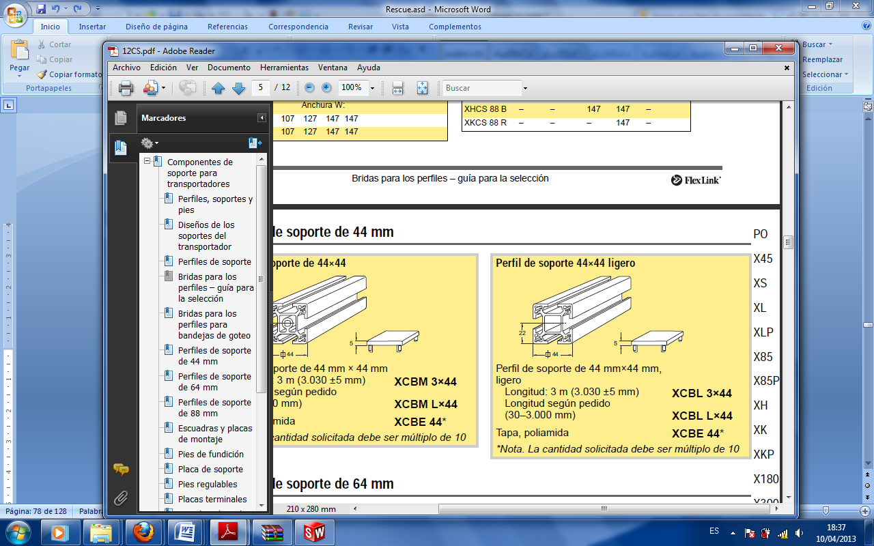
  SELECCIÓN DE COMPONENTES.
.
    ESTRUCTURA HORIZONTAL SOPORTE DEL ACRÍLICO
FUERZA 164 N.
FS= 3
Aluminio Sy=28 Mpa,
Cálculo del módulo de sección

Slide 18
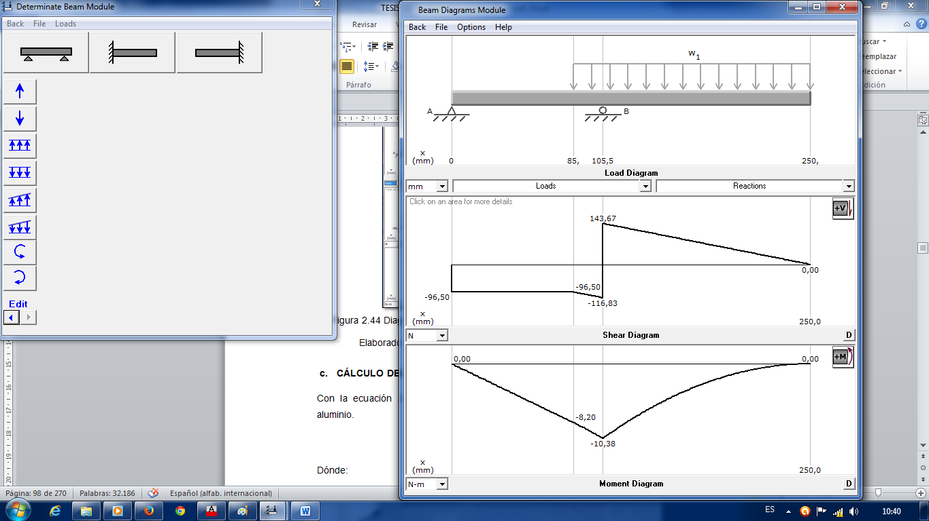
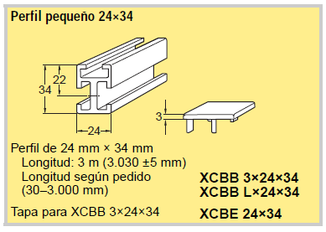
    SELECCIÓN DEL PERFIL VERTICAL SOPORTE DELACRÍLICO.
.
FUERZA 164 N.
FS=3
Cálculo del módulo de sección

Slide 19
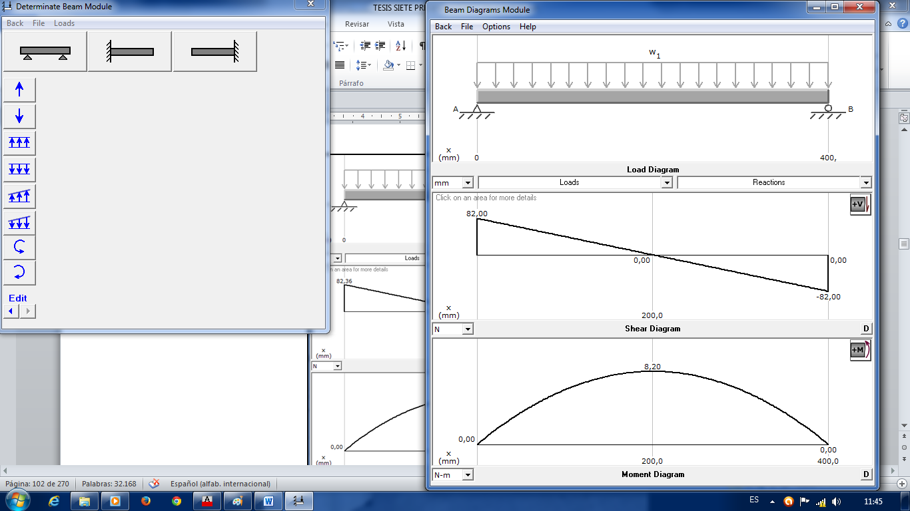



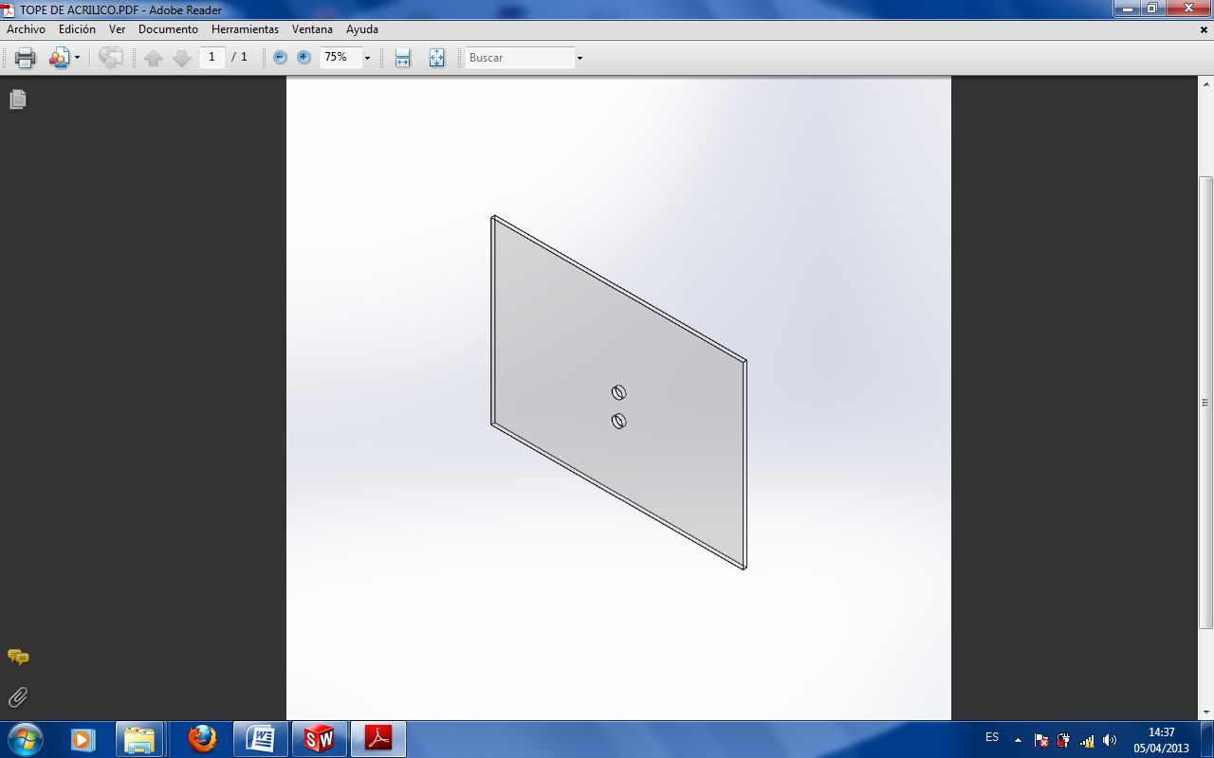
    SELECCIÓN DE LA LÁMINA DE ACRÍLICO
(Carga Permanente )N= 2.
Sy= 110 Mpa.
Fuerza 164
6 mm
    Cálculo del espesor de la lámina del acrílico.
    6 mm

Slide 20
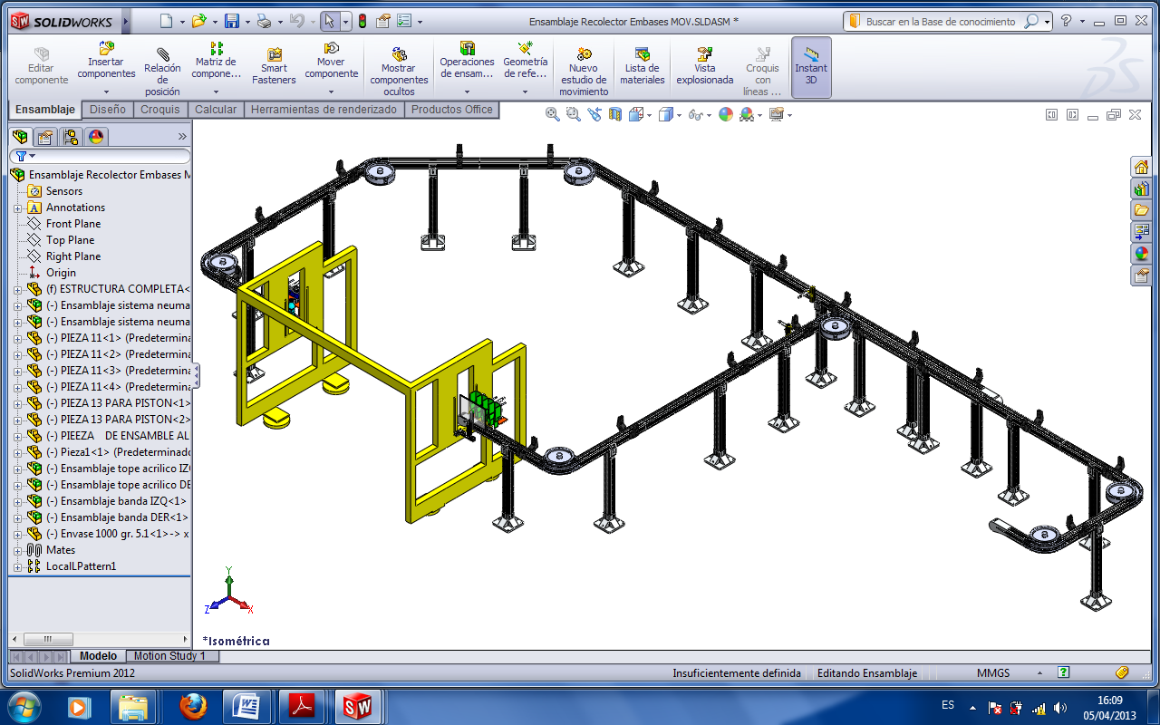
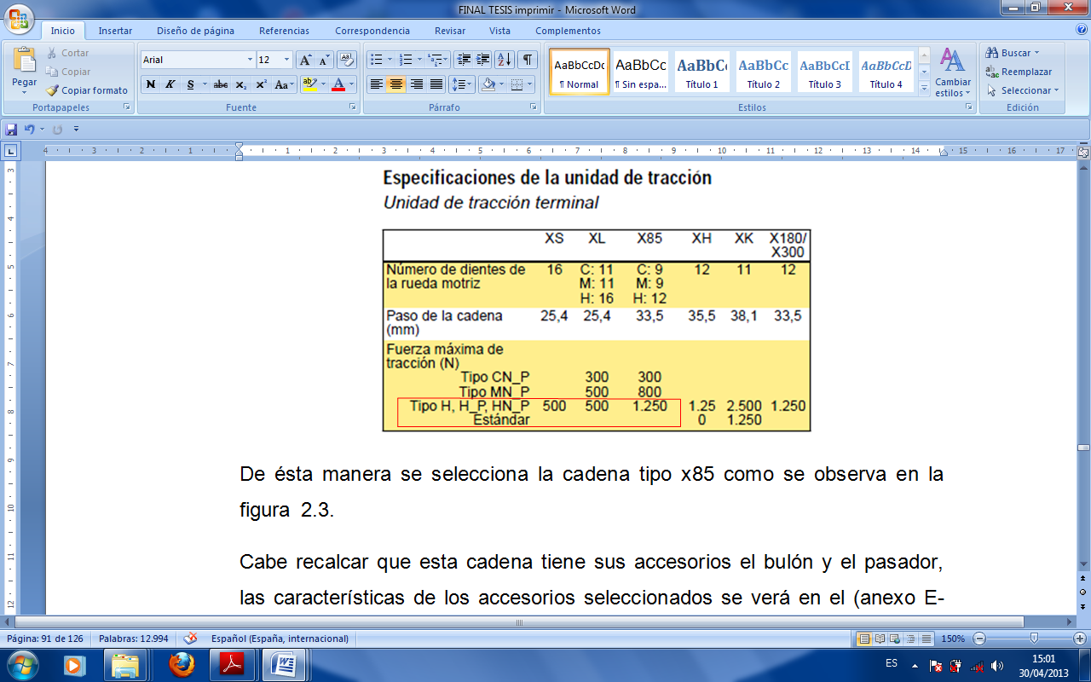
  SELECCIÓN DEL SISTEMA DE BANDA TRANSPORTADORA
)
LT = LI + LD = 25,49 m.
WEA = 37 gr x 12.5 envases/m = 462.5 gr/m
LI=12.66 m
LD=12.83 m
WEL = 30 x 26gr= 780 gr/m
PESO TOTAL DE LA CADENA
WBL = 30 x 2gr= 60 gr/m
WT= WEA + WTC.
WPL = 30 x 10gr = 300 gr/m
WTC = 2280 gr/m
Ff₁=
u*W_{T}* L_{D}
Ff₁= 0.45 x (462.5 + 2280) gr/m x 12.83m
Ff₁= 155.24 N
Fuerza adicional en curvas planas
Ff2 = (1.6 x 1.6 x 1.6 x 1.6) x (155.24) N
Ff2=T = 993.53N
CÁLCULO DE LA TENSIÓN MÁXIMA ADMISIBLE
Fs = Factor de servicio para 10 arranques por parada por hora= 1.2
Tmáx = T x Fs
Tmáx = 993.53 N x 1.2
Tmáx = 1192.23 N

Slide 21
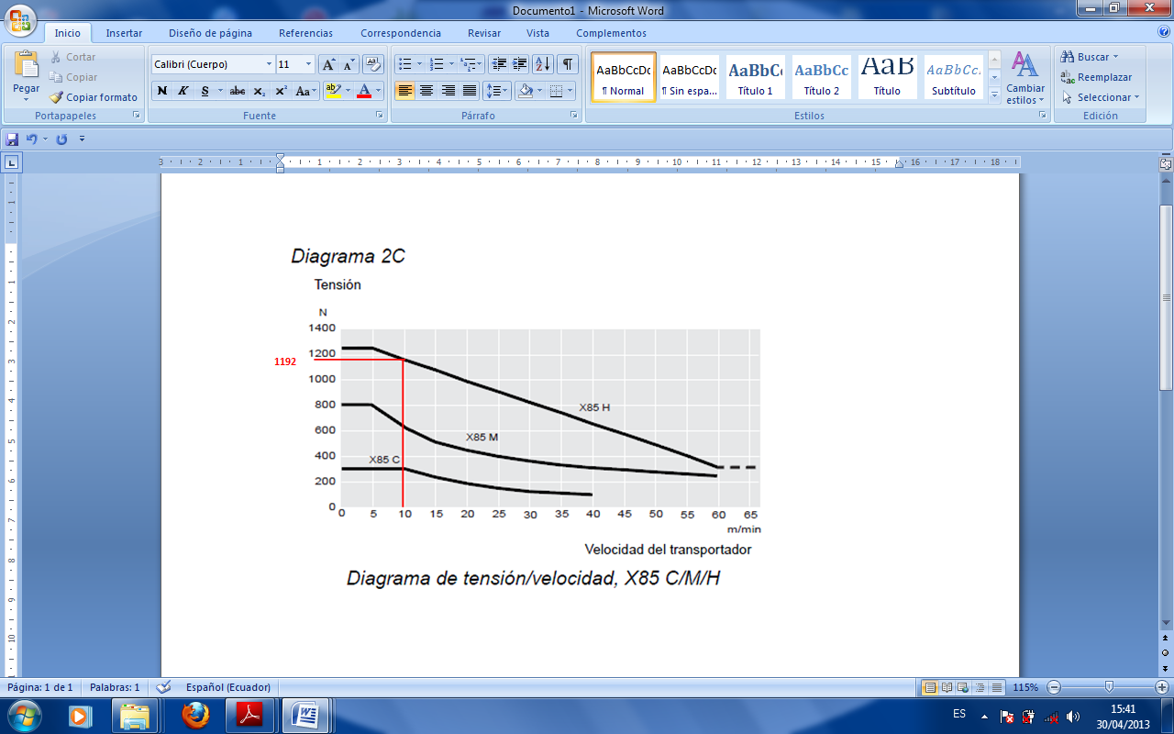


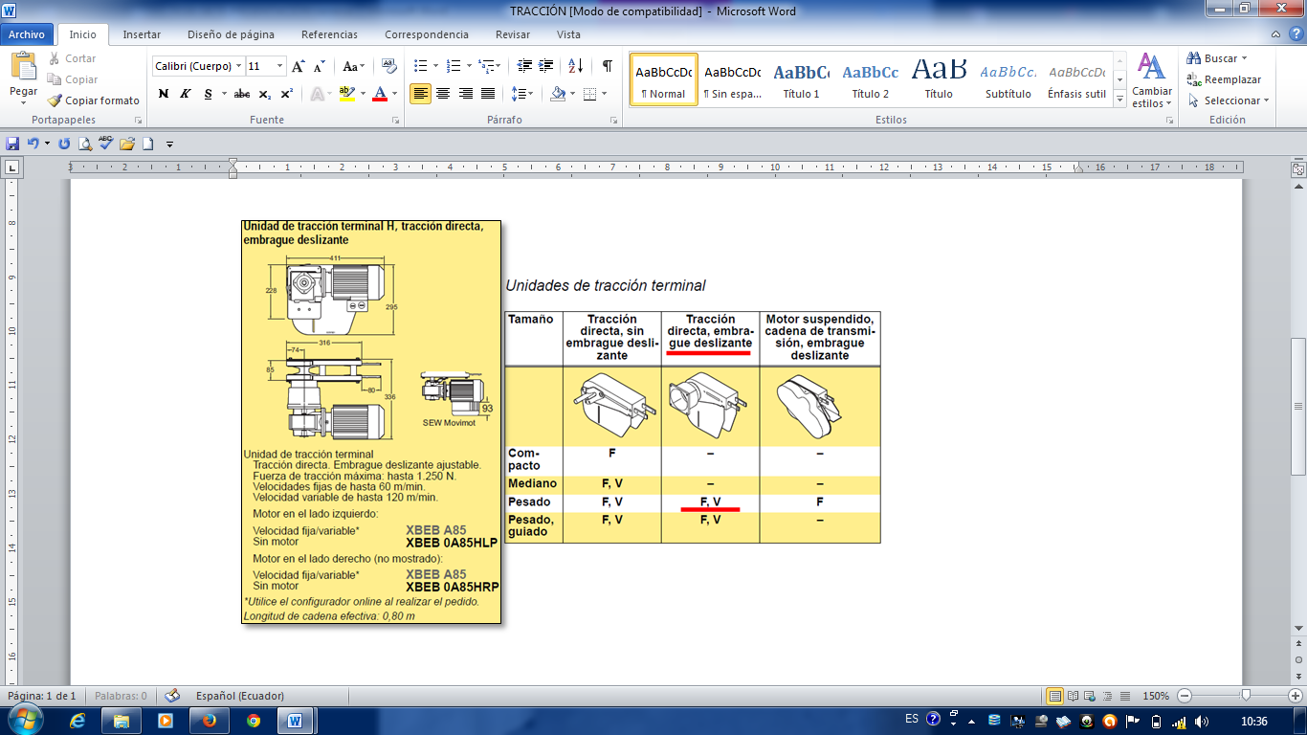

CÁLCULO DE LA VELOCIDAD MÁXIMA DEL TRANSPORTADOR
V = 10 m/min = 166.67 mm/s
CÁLCULO DE LA POTENCIA MECÁNICA
REQUERIDA
Tracción= 1250 N
Pot = F x V
Pot = 1250N x 10(m)/min = 208.33 W.
ᵑ = 75%. En motores 0-1HP.
ᵑ = 40%-90%. En la caja reductora
Se selecciona un motor de ½ HP,
220VCA 3ф,60 hz. marca bruschsal que viene
incorporado la caja reductora.
₌ 297.61 W
P_{Entrada =}396.81 W
P_{Entrada =}0.53 HP.

Slide 22
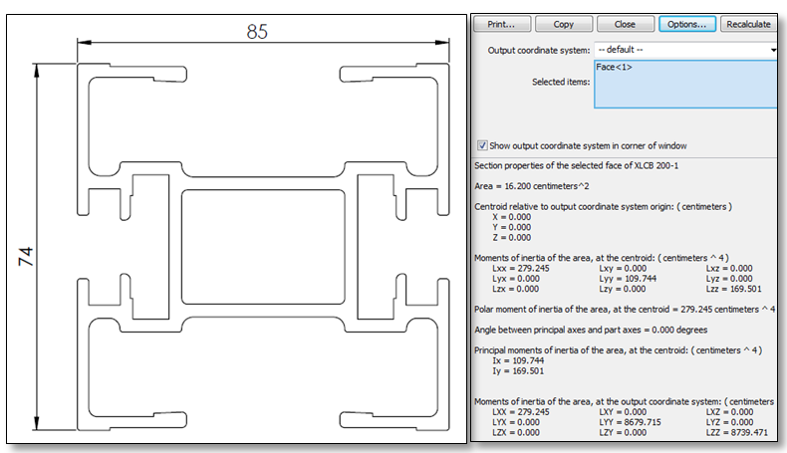
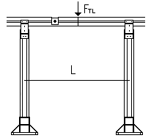

    CÁLCULO DE LA SEPARACIÓN MÁXIMA ENTRE COLUMNAS
Sy = 28 Mpa. Aluminio.
N= 3
c =42.5mm
Mmáx= FTL* L/4
F_{TL} = 35186.28 gr = 35.19 Kg = 345.22 N
L = 2.74 m

Slide 23
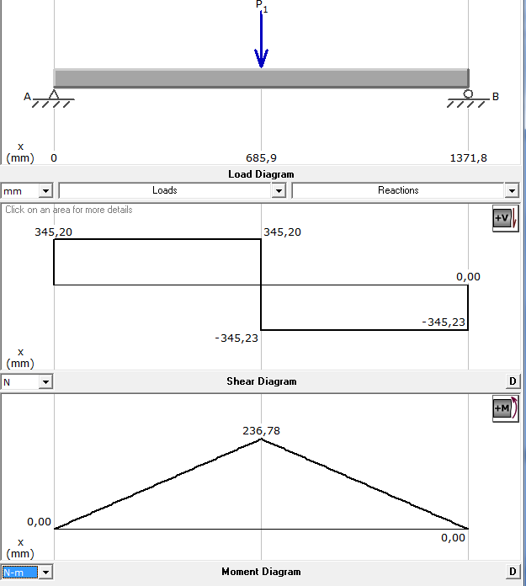

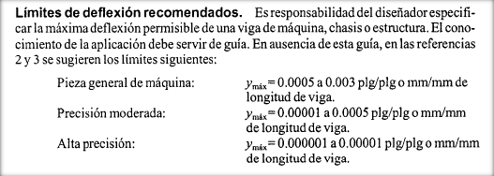
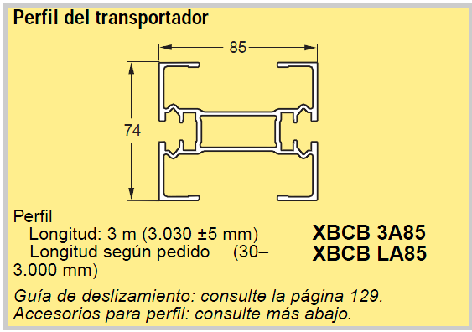
    SEPARACIÓN MÁXIMA ENTRE COLUMNAS
M máx. =236.47 (N* m)
Se concluye que esta dentro
de los rangos permitidos.
Se selecciona el perfil X85

Slide 24
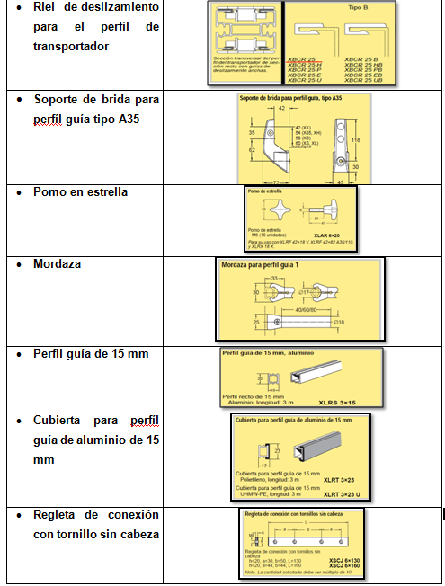
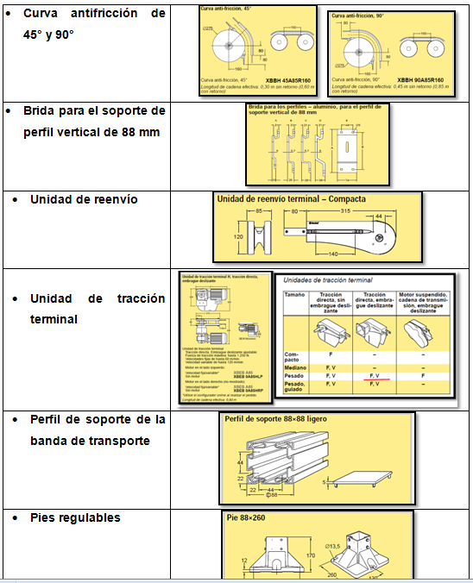
    ACCESORIOS DEL SISTEMA DE LA BANDATRANSPORTADORA.

Slide 25
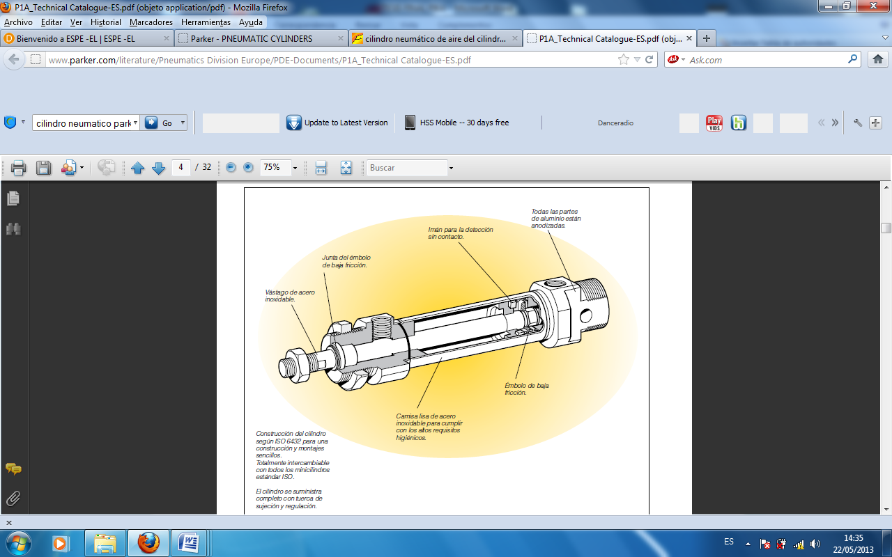

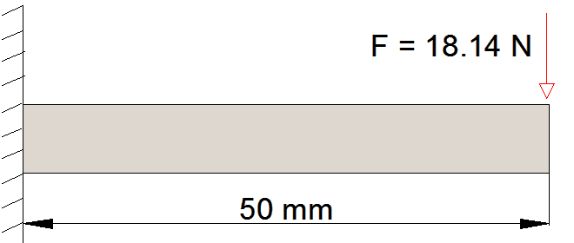



SELECCIÓN DE ELEMENTOS NEUMÁTICOS
CILINDRO NEUMATICO DE RECOLECCIÓN .
Fp =0,746 N.
Pmínima = 60 PSI.
Desplazamiento de 100 mm.
CILINDRO DE PARADA DE ENVASES.
Desplazamiento 50 mm
 | Diámetro del cilindro | Diámetro del vástago
Cilindro de recolección | 20 mm | 8 mm
Cilindro de parada de envases | 25 mm | 10 mm

Slide 26








SELECCIÓN DE ELEMENTOS NEUMÁTICOS
Se toma en cuenta el caudal máximo en los cilindros
Tubería de poliuretano.
Se multiplica por dos
Se multiplica por dos
Cálculo del caudal máximo del cilindro del sistema de recolección
El cilindro trabaja con 6 ciclos por minuto.
Calculo del caudal máximo del cilindro de parada de envases
El cilindro trabaja con 15 ciclos por minuto.

Slide 27
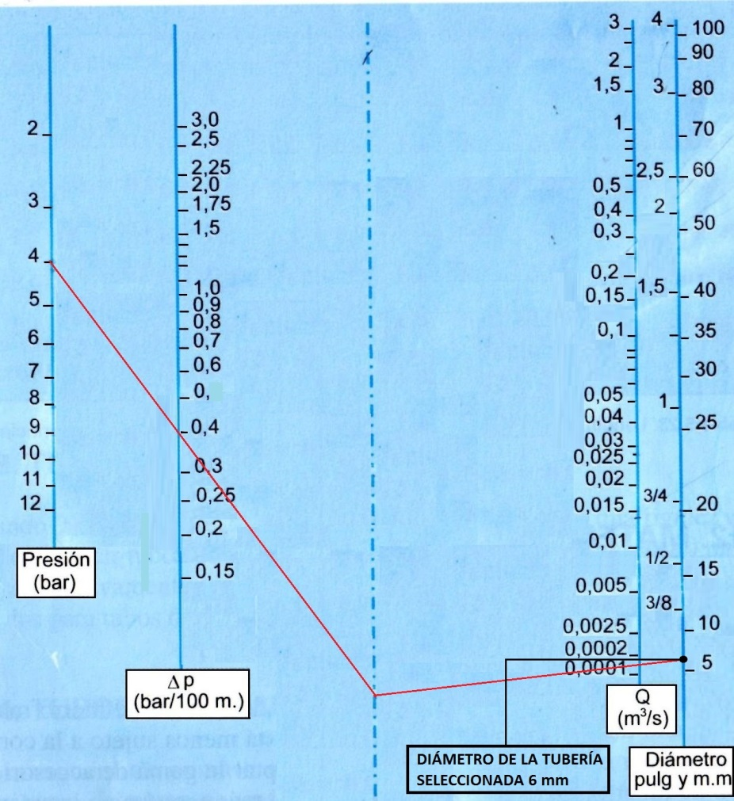
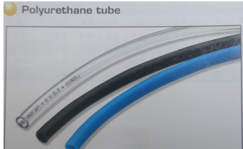
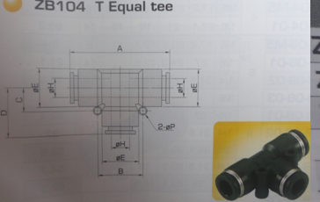
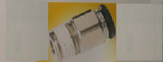
SELECCIÓN DE ELEMENTOS NEUMÁTICOS
Para calcular la caída de presión (
)la variación debe estar entre 5% - 10 % de la
presión de trabajo:
Nomograma para el cálculo del diámetro de la tubería.
TUBO DE POLIURETANO
ACOPLADORES DE CONEXIONES EN T.
ACOPLADORES DE CONEXIÓN RECTO.

Slide 28



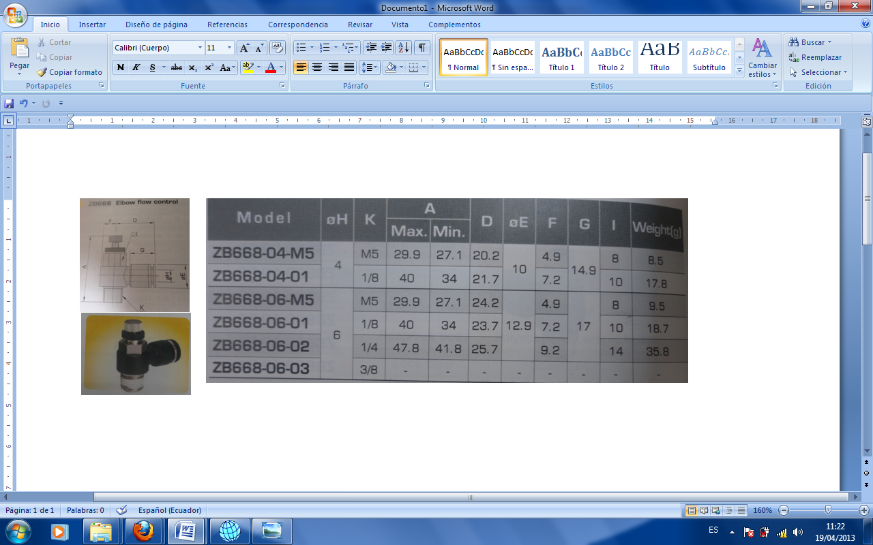


CONTROLADORES DE FLUJO
SELECCIÓN DE ELEMENTOS NEUMÁTICOS
Se toma en cuenta el caudal y volumen del cilindro.

Slide 29
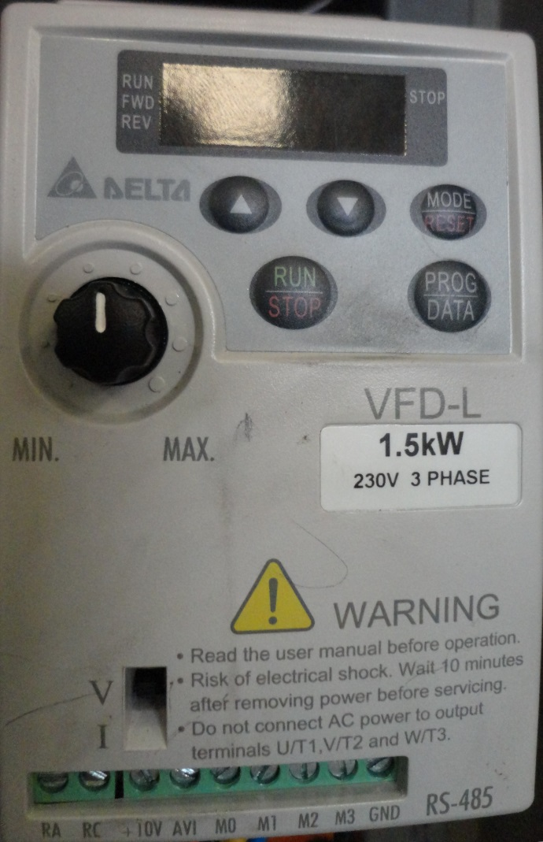
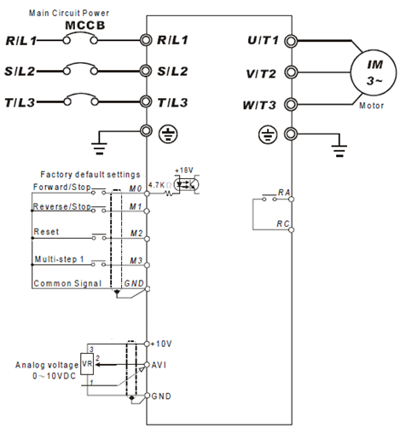
SELECCIÓN DEL VARIADOR DE FRECUENCIA
Diagrama de cableado

Slide 30
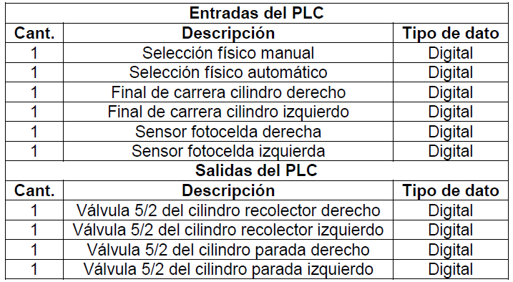
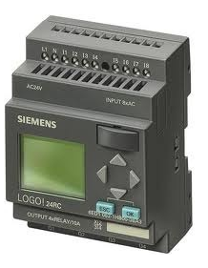
PLC 230RC
REQUERIMIENTOS DE ENTRADAS Y SALIDAS

Slide 31


DIMENSIONAMIENTO DEL SISTEMA ELÉCTRICO
Determinación de las cargas en el sistema eléctrico
EQUIPO | S (VA)
LOGO SIEMENS RC230 | 6
ELECTROVÁLVULAS | 14.4
VARIADOR DE FRECUENCIA | 3449
EQUIPO | P (HP)
MOTOR | 1/2
ST= 3469.4
Selección del Breaker
Selección del contactor
= 16 A.
= 5 A. ≈ 9 A
Selección de los conductores para los motores
4 A.
Conductor # 14 AWG,

Slide 32
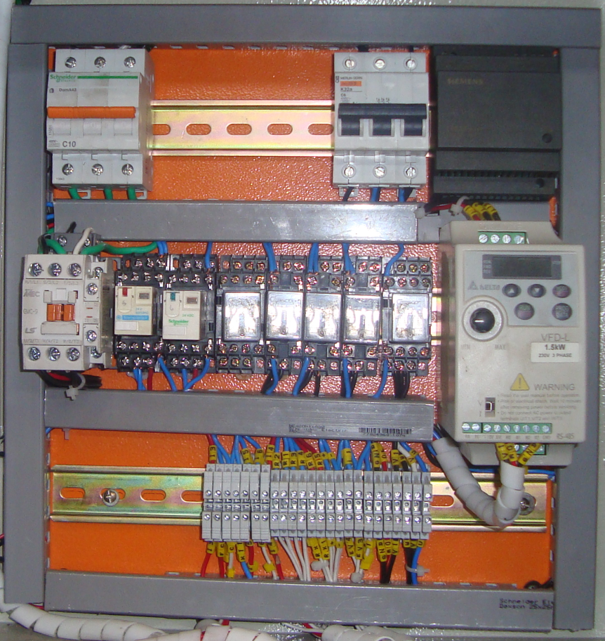
IMPLEMENTACIÓN DEL CIRCUITO DE POTENCIA
Fuente Logo! 24 VCD
Breaker Principal
Breaker de Control
Contactor
Variador de Frecuencia
Relés Auxiliares de VCA
Relés Auxiliares de VCD

Slide 33
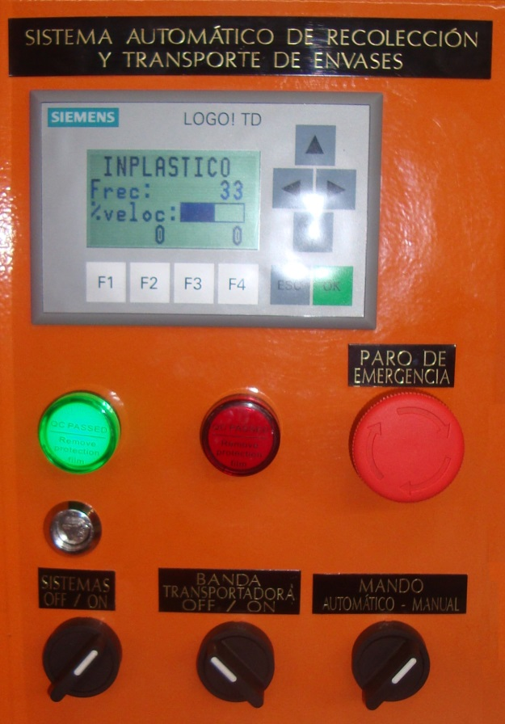

IMPLEMENTACIÓN DEL TABLERO DE CONTROL
Panel de Visualización
LOGO TD!
Conteo de Envases lado Derecho - Izquierdo
Luces
Indicadoras
Incremento de la Frecuencia
Selector
OFF-ON del Sistema
Decremento de la Frecuencia
Desplazamiento del Sistema de Recolección lado Izquierdo
Selector OFF-ON Banda Transportadora
Selector Mando Manual-Automático
Desplazamiento del Sistema de Recolección lado Derecho

Slide 34




CONSTRUCCIÓN E IMPLEMENTACIÓN
Sistema de recolección
Sistema de alineación
Motor y cadenas de transporte

Slide 35




PRUEBAS
Alineación de envases de 37 gr.
Recolección de envases de 15 gr.

Slide 36

PERIODO DE RECUPERACIÓN DE LA INVERSIÓN
= 37717,12
TÉCNICA DE EVALUACIÓN | RANGO
VPN,$ | $ 37717,12 > 0
TIR,% | 62,79 %> 14,53 %
PRI, AÑOS | 19,2 meses< 5 años
RBC | 2,3> 1
TIR = 62,79 %
PRI = 1 año 7 meses
R C/B = 2,3

Slide 37
CONCLUSIONES
El diseño, construcción e implementación de un sistema automático de recolección y transporte de envases cumple los requerimientos de la empresa “INPLÁSTICO NARANJO HERNÁNDEZ”
Se determinó que la máquina consta de un sistema de extrusión de soplado de 4 envases, 2 brazos automáticos para la salida de envases; los modos de operación son manual y automático. En base a las características operacionales de estos sistemas se implementó los sistemas automáticos de recolección y transporte de envases para mejorar las condiciones del proceso dado que los envases eran liberados en un depósito para posteriormente ser transportado manualmente a la fajilladora.
Se obtuvo el desarrollo óptimo del sistema de control el cual influía en el sistema mecánico y eléctrico permitiendo un proceso de manera sencilla.
Se desarrollaron los planos del sistema de recolección, parada y transporte de envases, los cuales fueron importantes para la construcción e implementación que son la mira de este proyecto.
Se implementó una pantalla de visualización mediante un interfaz hombre máquina de fácil acceso y en tiempo real.

Slide 38
CONCLUSIONES
Se elaboró los planos eléctricos, mecánicos y electroneumáticos de los sistemas, los cuales fueron entregados a la empresa “INPLÁSTICO NARANJO HERNÁNDEZ” para el montaje o mantenimiento en el caso de quedar fuera de servicio temporalmente.
Mediante la construcción del módulo de control y potencia, se logró cumplir con todos los parámetros establecidos para el funcionamiento de todo el sistema.
Con la realización de este proyecto se logró eliminar el transporte de envases manualmente, de esta manera con la implementación y construcción de estos sistemas en forma automática se optimizaron todos estos parámetros para una mayor producción.
Según el análisis financiero de acuerdo al flujo de caja proyectado se concluye que la empresa “INPLÁSTICO NARANJO HERNÁNDEZ” recuperará su inversión inicial en un periodo de “1 años y 7 meses”.

Slide 39
RECOMENDACIONES
Antes de poner en marcha todos los sistemas implementados verificar cada uno de los equipos o componentes que estén dentro de los parámetros establecidos, se recomienda hacer una prueba manual de cada elemento que se encuentre en el sistema para asegurar su correcto funcionamiento.
Tener un conocimiento básico de la máquina sopladora industrial marca JonhHuah el cual es muy importante porque el sistema fue implementado en la misma.
Capacitar al personal de mantenimiento y operarios involucrados en la utilización de los sistemas de recolección, parada y transporte de envases, con el fin de que se pueda realizar correctas acciones de los sistemas ya mencionados, al igual que la utilización del manual de operación y mantenimiento para una mayor comprensión del funcionamiento de todo el sistema.
Tener conocimientos en seguridad industrial los cuales son muy importantes en toda área industrial, por ende estos conocimientos aplicados correctamente evitan riesgos en el lugar de trabajo.

Slide 40
GRACIAS

